Slide 1
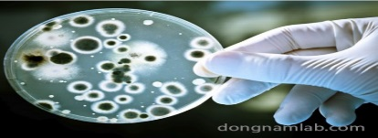
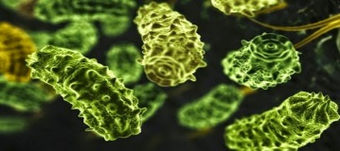
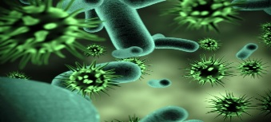
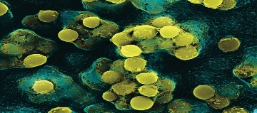
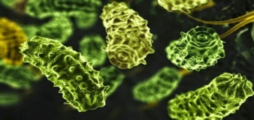



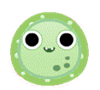
Phần Bốn: SINH HỌC CƠ THỂ
Chương III. SINH TRƯỞNG VÀ PHÁT TRIỂN
Bài
HOOCMON THỰC VẬT
35
I
KHÁI NIỆM
II
HOOCMON KÍCH THÍCH
III
HOOCMON ỨC CHẾ
IV
TƯƠNG QUAN HOOCMON THỰC VẬT

Slide 2


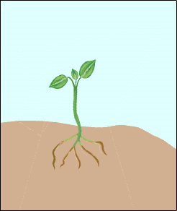
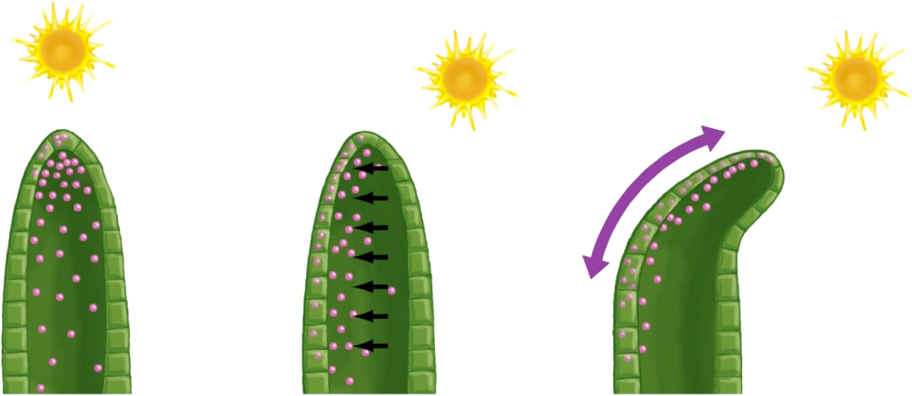
Bài 35
HOOCMON THỰC VẬT
I
KHÁI NIỆM
Vì sao thân cây có thể hướng về phía ánh sáng?
Auxin
Auxin chính là hoocmon thực vật

Slide 3

Bài 35
HOOCMON THỰC VẬT
I
KHÁI NIỆM
1
Khái niệm
Hoocmon thực vật là gì?
Hoocmôn thực vật (phitôhoocmôn) là các chất hữu cơ do cơ thể thực vật tiết ra để điều tiết hoạt động sống của cây.

Slide 4
Bài 35
HOOCMON THỰC VẬT
I
KHÁI NIỆM
2
Đặc điểm chung
Hoocmôn thực vật có những đặc điểm chung nào?
+ Được tạo ra ở một nơi nhưng gây ra phản ứng ở một nơi khác trong cây.
+ Với nồng độ thấp → gây biến đổi mạnh trong cơ thể.
+ Tính chuyên hóa thấp so với hoocmôn ở động vật bậc cao

Slide 5
Bài 35
HOOCMON THỰC VẬT
I
KHÁI NIỆM
3
Phân loại
Hoocmon thực vật
Kích thích
Auxin
Giberelin
Ức chế
Êtilen
Xitôkinin
Axit abxixic
Hoocmôn thực vật được chia ra làm mấy nhóm?

Slide 6

Bài 35
HOOCMON THỰC VẬT
II
HOOCMON KÍCH THÍCH
Tên hoocmon | Nơi sản sinh | Tác dụng sinh lý | Ứng dụng
Auxin (AIA)
Giberelin (GA)
Xitôkinin

Slide 7

Tên hoocmon | Nơi sản sinh | Tác dụng sinh lý | Ứng dụng
Auxin (AIA)
Giberelin (GA)
Xitôkinin
- Kích thích nguyên phân, kéo dài tế bào.
- Kích thích nảy mầm, chồi rễ, tạo quả không hạt, nuôi cấy mô.
- Làm rễ mọc nhanh, mạnh (ở cành giâm).
- Tạo quả không hạt: cà chua, nho.
Ở đỉnh, thân, cành
- Tăng số lần nguyên phân, kéo dài tế bào.
- Kích thích nảy mầm hạt, chồi, củ. Tạo quả không hạt, phân giải tinh bột nhanh.
- Làm sợi lanh, đay dài.
- Tạo quả không hạt: cam, dưa hấu, nho.
Ở lá và rễ
- Kích thích phân bào làm chậm quá trình già tế bào.
- Phân hóa chồi bên (nuôi cấy mô callus).
- Dùng trong nuôi cấy mô tạo cơ quan sinh dưỡng (rễ mới, cành mới).
Ở rễ

Slide 8
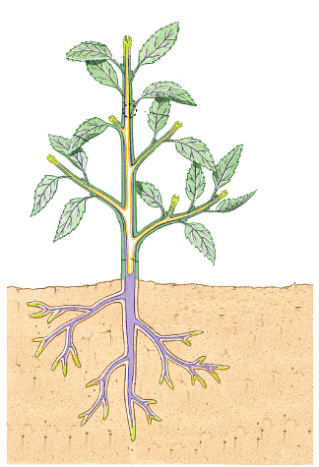
Bài 35
HOOCMON THỰC VẬT
II
HOOCMON KÍCH THÍCH
Auxin
1
Auxin
Auxin
Auxin
Ở đỉnh, thân, cành

Slide 9
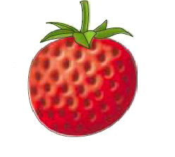
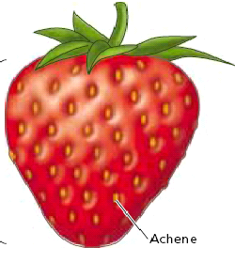

Bài 35
HOOCMON THỰC VẬT
II
HOOCMON KÍCH THÍCH
1
Auxin
Hạt là nguồn cung cấp auxin cho quả phát triển. Thiếu auxin quả không phát triển
Auxin ảnh hưởng như thế nào đến sự sinh trưởng quả dâu tây?
Quả được tạo ra do thụ tinh bình thường
Quả bị loại bỏ hạt và xử lý AIA
Quả bị loại bỏ hạt và không xử lý AIA

Slide 10
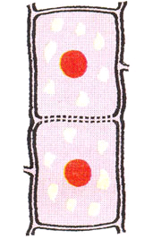
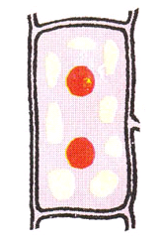
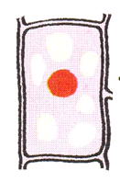
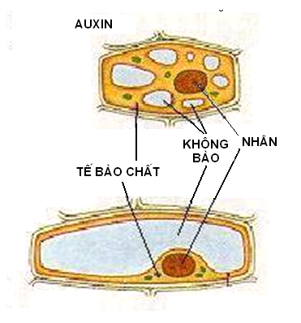
Bài 35
HOOCMON THỰC VẬT
II
HOOCMON KÍCH THÍCH
1
Auxin
KÍCH THÍCH QUÁ TRÌNH NGUYÊN PHÂN
KÍCH THÍCH SINH TRƯỞNG DÃN DÀI CỦA TẾ BÀO

Slide 11
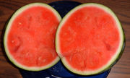
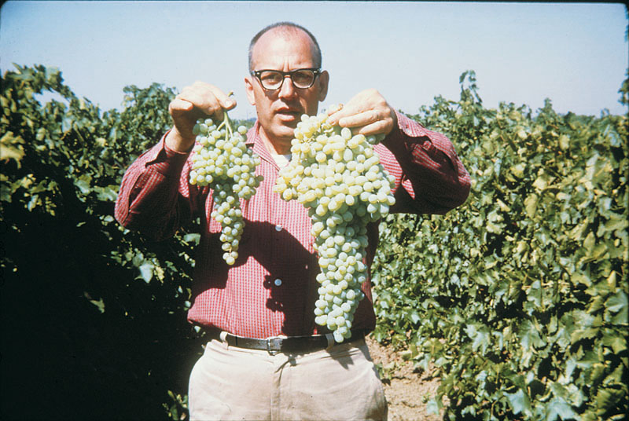
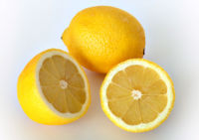
Bài 35
HOOCMON THỰC VẬT
II
HOOCMON KÍCH THÍCH
1
Auxin
Tạo quả không hạt

Slide 12
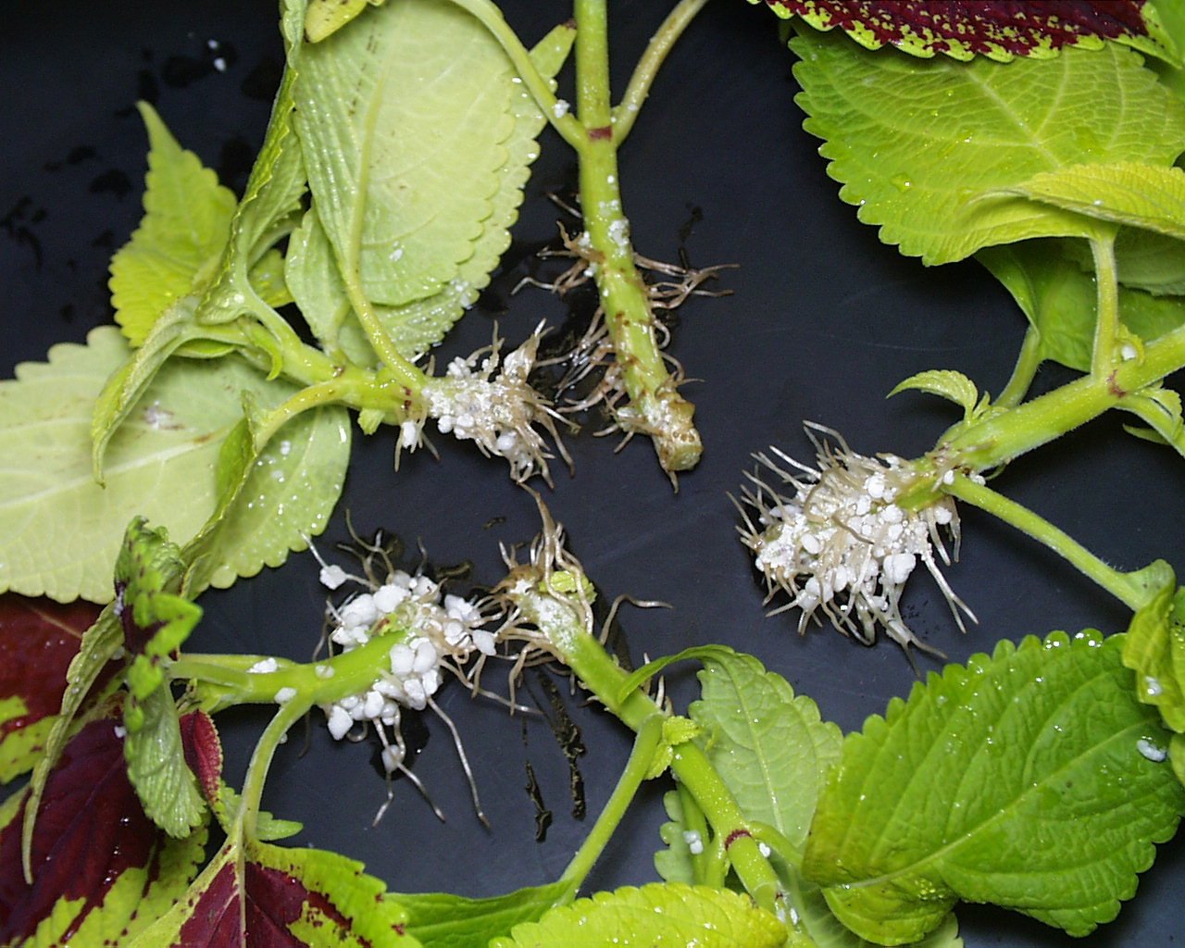
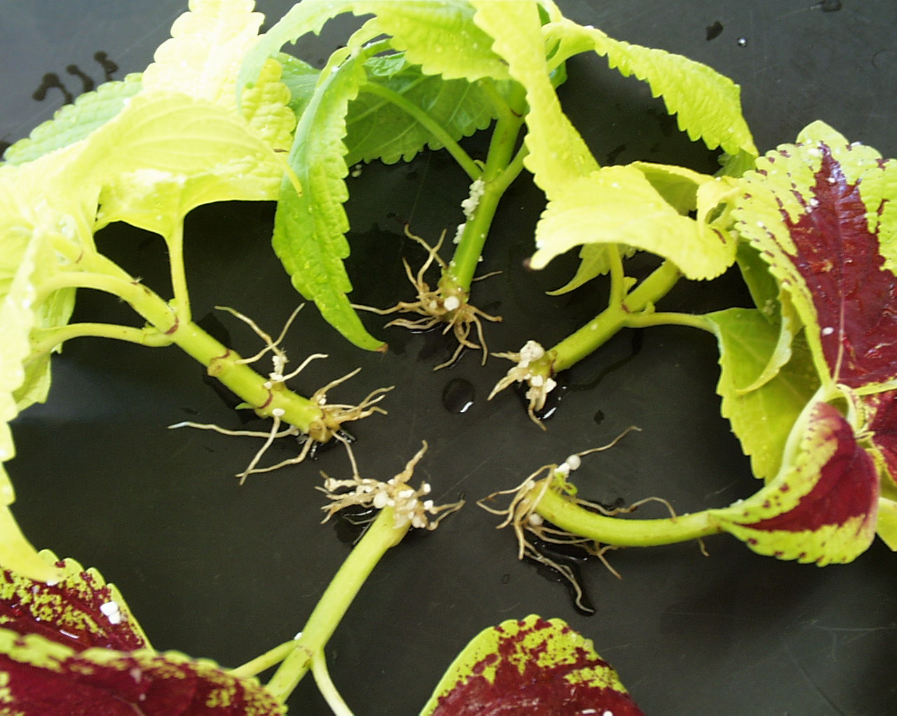
Bài 35
HOOCMON THỰC VẬT
II
HOOCMON KÍCH THÍCH
1
Auxin
Có Auxin
Không có auxin

Slide 13
Bài 35
HOOCMON THỰC VẬT
II
HOOCMON KÍCH THÍCH
2
Giberelin
Giberelin
Ở lá và rễ
Giberelin

Slide 14
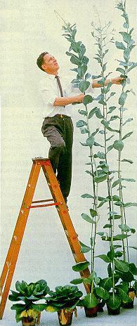
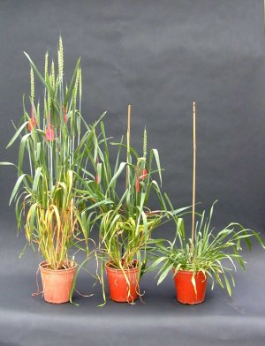
Bài 35
HOOCMON THỰC VẬT
II
HOOCMON KÍCH THÍCH
2
Giberelin
Sinh trưởng các đột biến lùn (thiếu gen chịu trách nhiệm tổng hợp enzyme trong con đường tổng hợp GA)
Kích thích sự sinh trưởng kéo dài của thân (được xác định do vai trò của GA1)

Slide 15
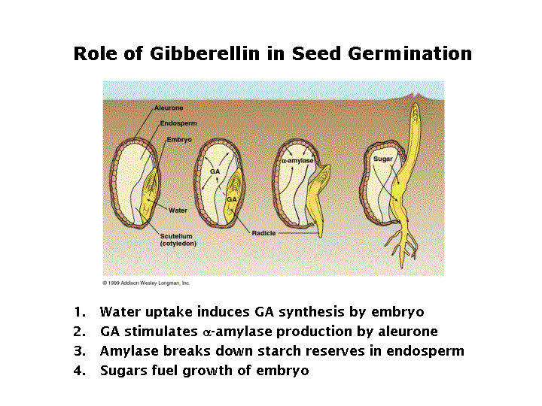
Bài 35
HOOCMON THỰC VẬT
II
HOOCMON KÍCH THÍCH
2
Giberelin
Hạt a-lơ-ron
Nội nhũ
Phôi
Kích thích sự nảy mầm của hạt, củ

Slide 16
Bài 35
HOOCMON THỰC VẬT
II
HOOCMON KÍCH THÍCH
3
Xitokinin
Xitokinin phân bố ở rễ
Xytokinin

Slide 17
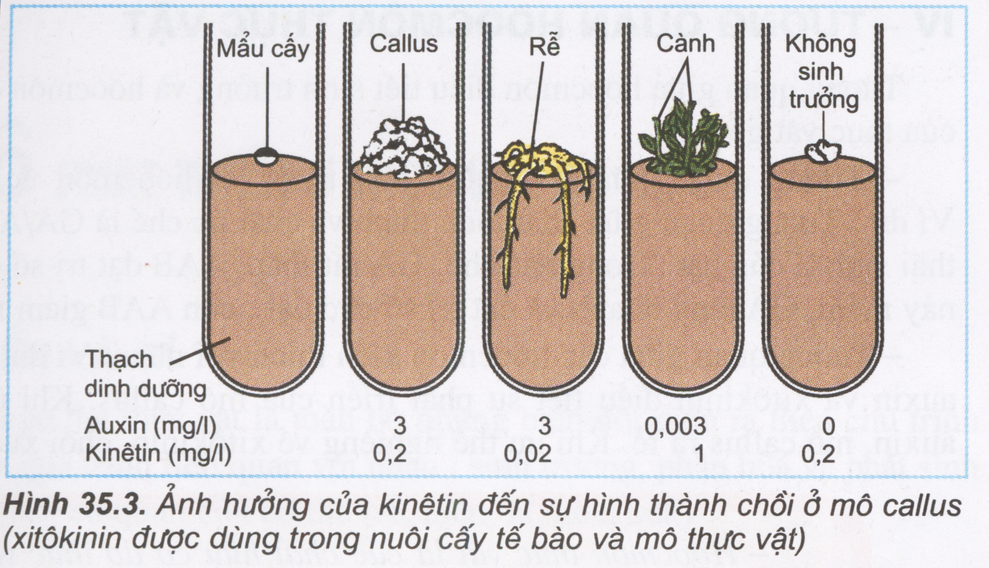
Bài 35
HOOCMON THỰC VẬT
II
HOOCMON KÍCH THÍCH
3
Xitokinin
Nhận xét về vai trò của xitôkinin đối với sự hình thành chồi trong mô callus?
Hoạt hóa sự phân hóa phát sinh chồi thân (khi có mặt auxin)

Slide 18
Bài 35
HOOCMON THỰC VẬT
III
HOOCMON ỨC CHẾ
Tên hoocmon | Nơi sản sinh | Tác dụng sinh lý | Ứng dụng
Êtilen
Axit Abxixic (AAB)

Slide 19
Tên hoocmon | Nơi sản sinh | Tác dụng sinh lý | Ứng dụng
Êtilen
Axit Abxixic (AAB)
- Thúc đẩy quả chín, lá rụng.
- Ức chế quá trình sinh trưởng của cây non, mầm thân củ.
Các mô của quả chín, lá già.
Làm quả chín đều, làm rụng lá.
- Ở lá, chóp rễ.
- Ở mô thực vật có mạch.
- Gây rụng lá, quả, ngủ nghỉ của hạt.
- Ức chế nảy mầm, ức chế sinh trưởng mạnh.
Gây trạng thái ngủ, nghỉ của chồi.

Slide 20

Bài 35
HOOCMON THỰC VẬT
III
HOOCMON ỨC CHẾ
1
ÊTILEN
Etilen
Các mô của quả chín, lá già.
Etilen

Slide 21
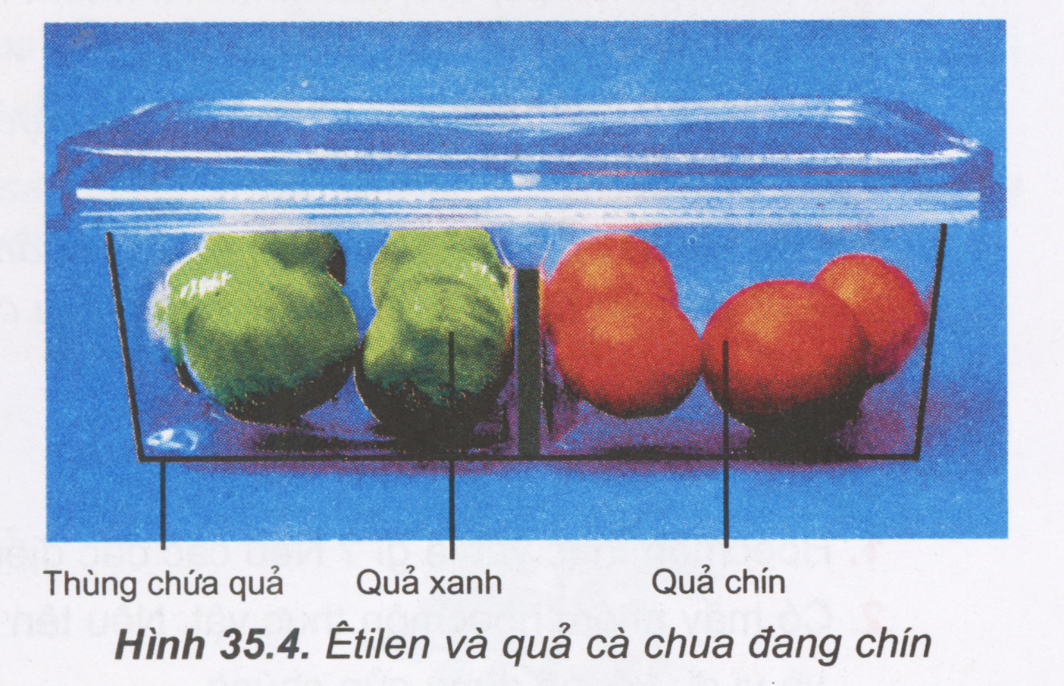
Bài 35
HOOCMON THỰC VẬT
III
HOOCMON ỨC CHẾ
1
ÊTILEN
Cho biết người ta sắp xếp quả chín cùng với quả xanh để làm gì?

Slide 22
Bài 35
HOOCMON THỰC VẬT
III
HOOCMON ỨC CHẾ
2
Axit abxixic
- Ở lá, chóp rễ.
- Ở mô thực vật có mạch.
Abxixic
Abxixic

Slide 23
Bài 35
HOOCMON THỰC VẬT
IV
TƯƠNG QUAN GIỮA HOOCMON THỰC VẬT
Em có nhận xét gì về sự tương quan giữa auxin và kinetin?
Ở những nồng độ khác nhau tạo ra bộ phận khác nhau.

Slide 24
Bài 35
HOOCMON THỰC VẬT
IV
TƯƠNG QUAN GIỮA HOOCMON THỰC VẬT
- Tương quan giữa hoocmôn kích thích và hoocmôn ức chế sinh trưởng điều tiết trạng thái sinh lý của hạt.
VD: tương quan giữa GA/AAB
+ Trong hạt khô GA rất thấp, AAB cực đại.
+ Hạt nảy mầm GA tăng nhanh còn AAB giảm rất mạnh.
- Tương quan giữa các hoocmôn kích thích với nhau.
VD: tương quan giữa auxin và xitokinin điều tiết sự phát triển mo callus
+ Auxin ưu thế mô callus ra rễ.
+ Xitokinin ưu thế mô callus mọc chồi.

Slide 25
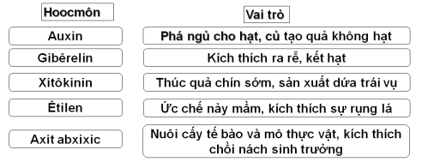
Bài 35
HOOCMON THỰC VẬT
Củng cố
HS trả lời các câu hỏi sau từ câu 1 -> 6:
Điều cần tránh trong việc ứng dụng hoocmôn thực vật là gì, vì sao?
Nêu vai trò của các hoocmôn thực vật sau bằng cách nối hai cột tương ứng.

Slide 26
Bài 35
HOOCMON THỰC VẬT
Củng cố
HS thực hiện các câu hỏi sau:
3. Điều nào sau đây không đúng khi nói về auxin?
A.Kích thích ra rễ, cành giâm, cành chiết.
B.Ức chế sinh trưởng chồi bên.
C.Tác dụng kích thích hay kìm hãm phụ thuộc nồng độ.
D.Vận chuyển hướng gốc theo sự chênh lệch nồng độ.
E.Khi ngắt ngọn cây sẽ làm mất vai trò ưu thế đỉnh của auxin.

Slide 27
Bài 35
HOOCMON THỰC VẬT
Củng cố
HS thực hiện các câu hỏi sau:
4. Các chất kích thích tăng trưởng giảm, trong khi các chất kìm hãm tăng mạnh, trong thời kì:
a. Cây đang sinh trưởng mạnh.
b. Cây đã trưởng thành.
c. Cây chuẩn bị ra hoa.
d. Cây già cỗi.
e. Cây đang ra cành mới.

Slide 28
Bài 35
HOOCMON THỰC VẬT
Củng cố
HS thực hiện các câu hỏi sau:
5. Tại sao các nhà làm vườn trồng quất cảnh muốn ra hoa kết quả đồng loạt và đúng vào dịp Tết Nguyên Đán người ta tiến hành đào chúng, quật lên khỏi mặt đất (kĩ thuật đảo quất)?
6. Để tăng năng suất của bắp cải nên sử dụng chế phẩm có chứa loại phitôhoocmôn gì? Sử dụng chế phẩm này cho bắp cải vào lúc nào là đúng nhất? Giải thích.

Slide 29
Bài 35
HOOCMON THỰC VẬT
Dặn dò
HS khối 11 ôn tập nội dung bài 34 và 35 chuẩn bị kiểm tra.
Chuẩn bị 36.
Chúc các em học tập tốt!

Slide 30

Cảm ơn!

